Slide 3
Gettito complessivo accise ENA 2025:
33,3 mld di euro*
* Nell'importo totale di 33,3Mld di euro sono ricompresi, oltre al riscosso dei capitoli di entrata relativi ai settori prodotti energetici, gas naturale, energia elettrica, prodotti alcolici, anche il riscosso sugli altri capitoli di entrata
• Diritti di licenza sulle accise e imposte di consumo
• Accisa e Imposta di Consumo sui Sacchetti di Plastica Non Biodegradabili
• Imposta di Consumo sugli Oli Lubrificanti e sui Bitumi di Petrolio
• Tassa ambientale emissioni anidride solforosa e ossidi azoto
• Entrate eventuali diverse concernenti le accise e le imposte di consumo e versamenti relativi al diritto annuale dei soggetti autorizzati allo stoccaggio di prodotti energetici presso depositi di terzi
• Indennità e interessi di mora per ritardati o differiti versamenti delle accise
• Spese di notifica
• Sanzioni amministrative dovute in materia di accise ed imposte di consumo

Slide 4
TABACCHI LAVORATI: GETTITO COMPLESSIVO 2021-2025
GETTITO TABACCHI LAVORATI
Anno | Accisa | IVA | Accisa + IVA
2021 | 10.793.596.878 | 3.547.606.606 | 14.341.203.484
2022 | 10.875.534.183 | 3.650.786.061 | 14.526.320.244
2023 | 11.001.324.050 | 3.725.690.821 | 14.727.014.871
2024 | 11.383.518.532 | 3.842.744.165 | 15.226.262.697
2025 | 11.517.918.589 | 3.946.348.766 | 15.464.267.355

Slide 6
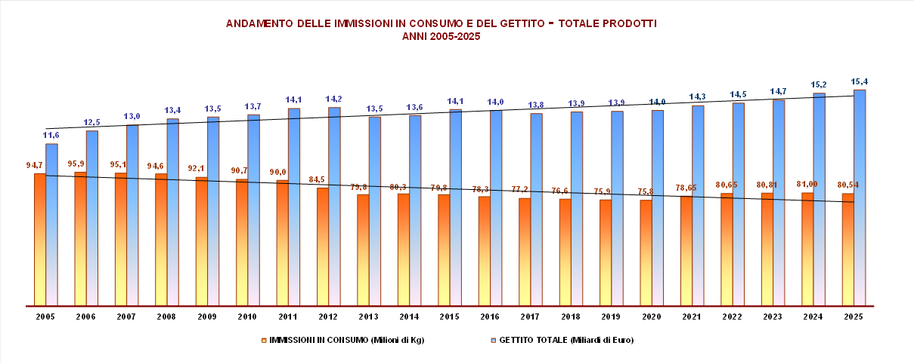

Slide 7
Con la legge 9 agosto 2023, n. 111 «Delega al Governo per la riforma fiscale» il sistema tributario italiano è stato oggetto di un profondo processo di revisione. Il quadro dei successivi interventi è finalizzato a creare un sistema tributario più equo, trasparente e moderno, fondato su collaborazione, chiarezza normativa e maggiore responsabilizzazione degli operatori.
In particolare, nel settore delle accise:
D.Lgs. 30 dicembre 2023, n. 219 «Modifiche allo Statuto dei diritti del Contribuente» (L. 212 del 2000);
D.Lgs. 14 giugno 2024, n. 87 «Revisione del sistema sanzionatorio tributario, ai sensi dell’articolo 20 della legge 9 agosto 2023, n. 111» (art. 2 modificato D.Lgs. 471/97; art. 3 modificato D.Lgs. 472/97): riformato il sistema delle sanzioni amministrative tributarie, affinché questo risulti più equo, proporzionato e in armonia con le altre realtà europee;

Slide 8
D.Lgs. 26 settembre 2024, n.141 «Disposizioni nazionali complementari al codice doganale dell’Unione e revisione del sistema sanzionatorio in materia di accise e di altre imposte indirette sulla produzione e sui consumi» recante revisione del sistema sanzionatorio in materia di accise e altre imposte indirette sulla produzione e sui consumi. Si rinvia a quanto rappresentato con Circolare n. 30/2024;
D.Lgs. 5 novembre 2024, n.173 «Testo unico delle sanzioni tributarie amministrative e penali»: intervento del riformatore è di carattere compilativo e, di conseguenza, le disposizioni già vigenti risultano inserite nel predetto testo unico, senza modificazione e formulazione;
D.Lgs. 10 marzo 2025, n. 43 «Revisione delle disposizioni in materia di accise». Si rinvia a quanto rappresentato con Circolare n.13/2025 e Circolare n. 32/2025.

Slide 9
PRINCIPALI NOVITÀ NORMATIVE
PRESTAZIONE DELLA CAUZIONE
Prevalenza del criterio suppletivo di determinazione della cauzione prestata in forza del quale la cauzione non può essere, in ogni caso, inferiore alla media aritmetica degli importi mensili dell’imposta sulle immissioni in consumo realizzate nei 12 mesi solari precedenti;
INTRODUZIONE DELLA FIGURA DI SOGGETTO OBBLIGATO ACCISE (SOAC)
Figura introdotta nell’ottica del rafforzamento della compliance mediante l’attribuzione di maggiori semplificazioni agli operatori economici che maggiormente improntano i propri comportamenti a correttezza e trasparenza e che siano stati riconosciuti affidabili.
Le disposizioni di cui agli artt. che vanno dal 9-ter al 9-septies, su cui poggia l’istituto del SOAC, saranno efficaci a decorrere dalla data di entrata in vigore dell’emanando decreto ministeriale che fisserà le modalità di attuazione.

Slide 10
PRODUZIONE DI ALCOLE ETILICO DA PROCESSI DI DEALCOLAZIONE
Il nuovo art. 33-ter del TUA introduce un regime che consente agli esercenti cantine e stabilimenti di produzione di prodotti intermedi di realizzare processi di dealcolazione di prodotti vitivinicoli. In forza di tale norma, il decreto del MEF di concerto con il MASAF del 29 dicembre 2025 e operativo dal 6 gennaio 2026, ha attuato le condizioni di autorizzazione alla produzione, quelle relative all’assetto del deposito fiscale e le modalità semplificate di accertamento e di contabilizzazione.
RIALLINEAMENTI ALIQUOTE ACCISE – BENZINA/GASOLIO
Dal 1° gennaio 2026 è entrato in vigore il previsto riallineamento dell’accisa tra benzina e il gasolio, per uso carburazione, attuato in conformità a quanto previsto dall’art.3 del D.Lgs. 43/2025. Com’è noto, si tratta di una misura che risponde agli indirizzi europei miranti all’eliminazione dei cosiddetti «sussidi ambientalmente dannosi».
Conseguentemente, l’accisa è stata uniformata per entrambi i carburanti al valore di 0,6729 euro al litro, eliminando lo storico vantaggio fiscale del gasolio.

Slide 11
RIFORMA GAS NATURALE E ENERGIA ELETTRICA
Il decreto legislativo 28 marzo 2025, n. 43 ha introdotto una revisione organica della accise per i settori del gas naturale e dell’energia elettrica. In particolare:
è stata introdotta una nuova classificazione delle destinazioni d’uso del gas naturale (non più usi civili/industriali ma usi domestici/non domestici, più coerente con la disciplina dell’energia elettrica);
è stata introdotta una disciplina espressa degli usi promiscui, ossia i casi in casi in cui G.N. o E.E. sono utilizzati, a valle di un unico punto di fornitura, per impieghi soggetti a diverse aliquote, oppure a regimi fiscali specifici;
è stato conferito un ruolo centrale ai venditori: l’applicazione delle aliquote di accisa, comprese quelle relative agli usi promiscui, compete esclusivamente ai soggetti obbligati venditori;
nuovi adempimenti fiscali: versamenti mensili dell’accisa entro la fine del mese correlati ai consumi effettivi del mese precedente e due dichiarazioni semestrali da presentare nei mesi di settembre e marzo

Slide 12
RETE VENDITA PRODOTTI DA FUMO
Sono state introdotte misure volte a razionalizzare e semplificare l’attività amministrativa migliorando la qualità dei servizi offerti agli utenti, per garantire la stabilità della rete, un maggior livello di affidabilità e la professionalizzazione degli operatori, nonché una riduzione dei costi amministrativi connessi alla gestione delle autorizzazioni.

Slide 13
Si ringrazia per l’attenzione

